Slide 1
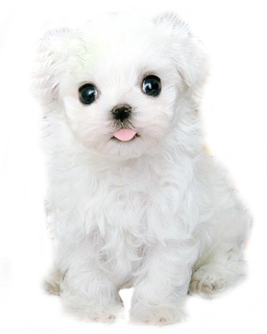
Love pet 1조
Name : 전 준 호
김범석
이동선

Slide 2
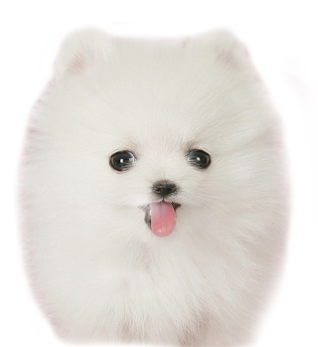
lovepet
목 차
요구사항 분석 & 변경사항
ER diagram & 변경사항
데이터베이스 스키마
최종 결과(시연)
개선 요구 사항
Q & A

Slide 3
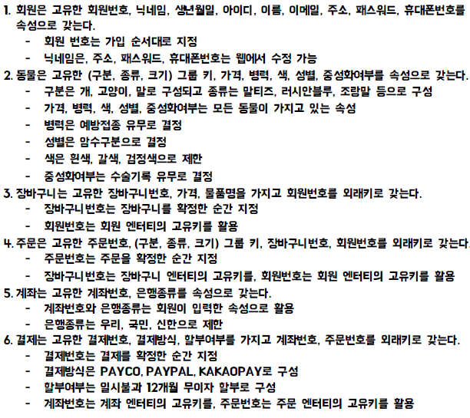
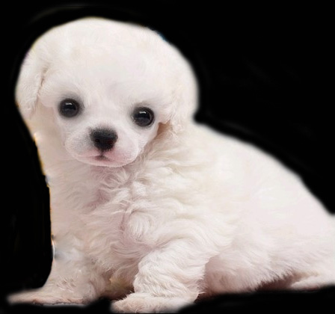
2. 요구사항 분석
lovepet
Notes:
1번하고 5번 통합

Slide 4
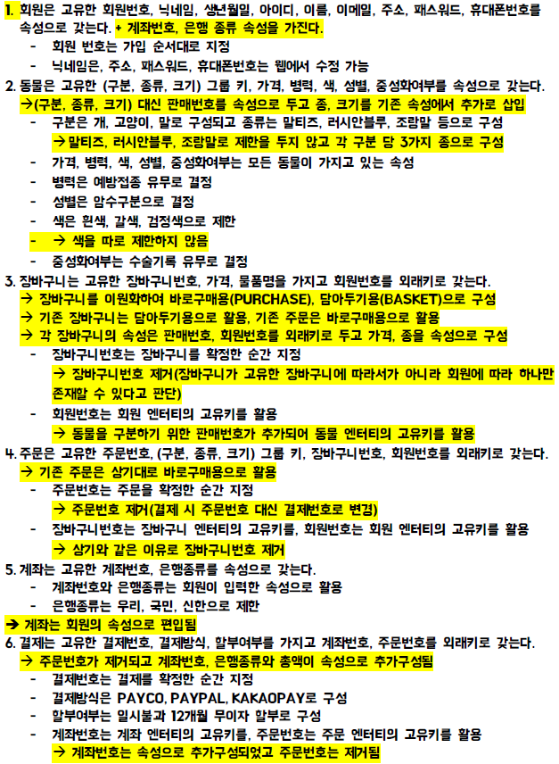
2. 요구사항 분석 변경사항
lovepet
Notes:
1번하고 5번 통합

Slide 5
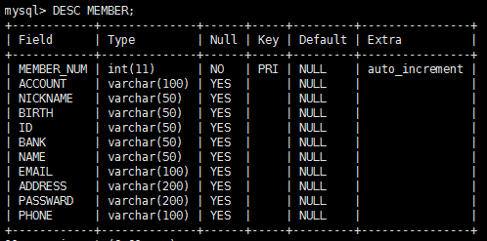
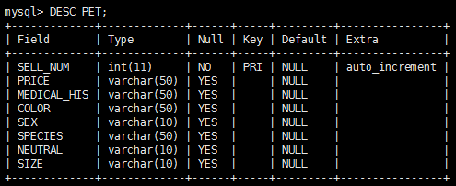
2. 데이터베이스 스키마
회원
lovepet
물건
Notes:
1번하고 5번 통합

Slide 6
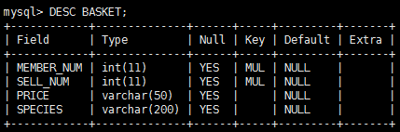
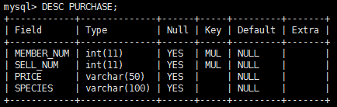
2. 데이터베이스 스키마
장바구니 담기
lovepet
바로구매 담기
Notes:
1번하고 5번 통합

Slide 7
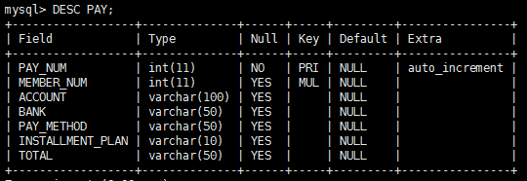
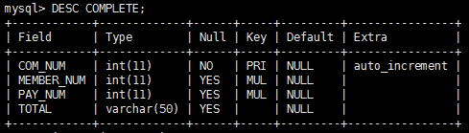
2. 데이터베이스 스키마
지불 정보
lovepet
구매 완료 번호
Notes:
1번하고 5번 통합

Slide 8
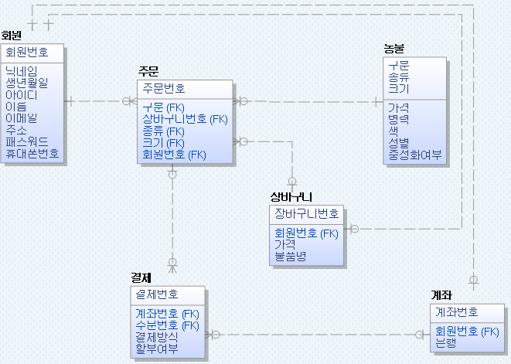
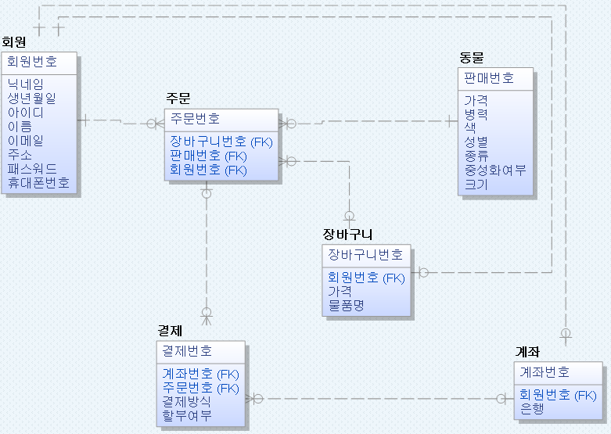
2. ER diagram
lovepet

Slide 9
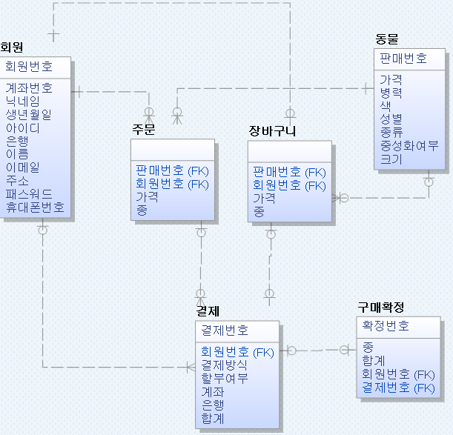
2. ER diagram 변경사항
lovepet

Slide 10

3. 최종결과(시연)
lovepet
시연

Slide 11
4. 개선 요구 사항
lovepet
구매 절차를 준수하지 않아도 DB내 데이터 처리 매커니즘 필요
한 동물을 여러 마리 담거나 결제할 때 중복을 지원하지 않아 중복 지원 필요
이미지 검색 시 바로 담기 기능 필요
이미지 BLOB 처리가 지원되지 않아 보안에 취약 → 동접 시 서버 부하 문제가 있으므로 대안 필요(대규모 서비스 지원 시)

Slide 12

5. Q & A
Thank You.
Q & A

